Slide 1
Mapeamento dos contextos escolares como processo preliminar da avaliação
Dados Filtrados ENEM 2017; 2018; 2019
e Dados Gerais das Escolas Parceiras
Amanda Cecilia Silva
amanda.cecilia.silva@usp.br
Fontes: Microdados do ENEM 2017, 2018 e 2019
IBGE. Programa das Nações Unidas para o Desenvolvimento - PNUD 2010

Slide 2
Dados Gerais das Escolas Parceiras
Dados referente aos Índices de Desenvolvimento Humano (IDH) dos Municípios e dos Estados das escolas parceiras.
Fonte: IBGE. Programa das Nações Unidas para o Desenvolvimento - PNUD 2010

Slide 3
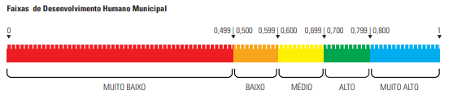
IDHM - Índice de Desenvolvimento Humano Municipal
-Ferramenta aliada a pesquisa e ao desenvolvimento de políticas públicas que visam a potencialização do bem estar de indivíduos de uma dada localidade;
-Dispõe de informações acerca das dimensões: Saúde, Educação e Renda;
-Escala vai de 0 a 1:
-Brasil é considerado um país com alto IDH, ao mesmo tempo em que é composto por municípios cujo IDHM estão entre a faixa compreendida como “muito baixo” e outros pertencentes a faixa “muito alto”
Maior IDHM→ São Caetano do Sul (SP) - 0,862
Menor IDHM→ Melgaço (PA) - 0,418
Fonte: PNUD, Ipea, FJP, 2013, pg 27.

Slide 4
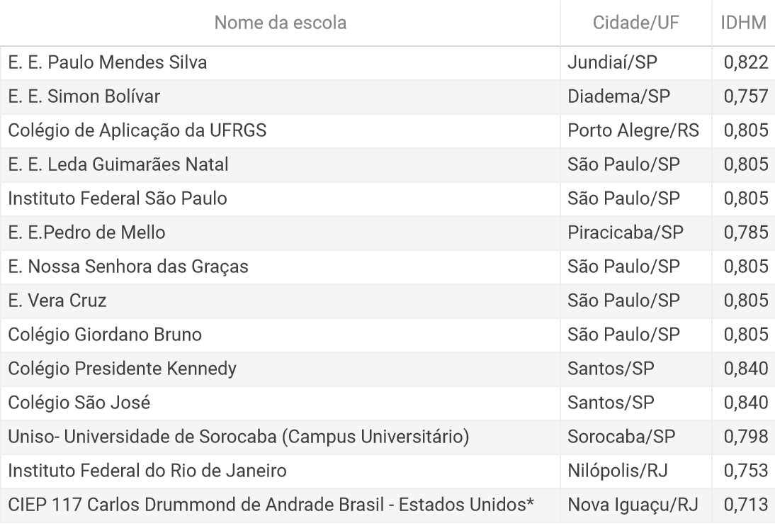
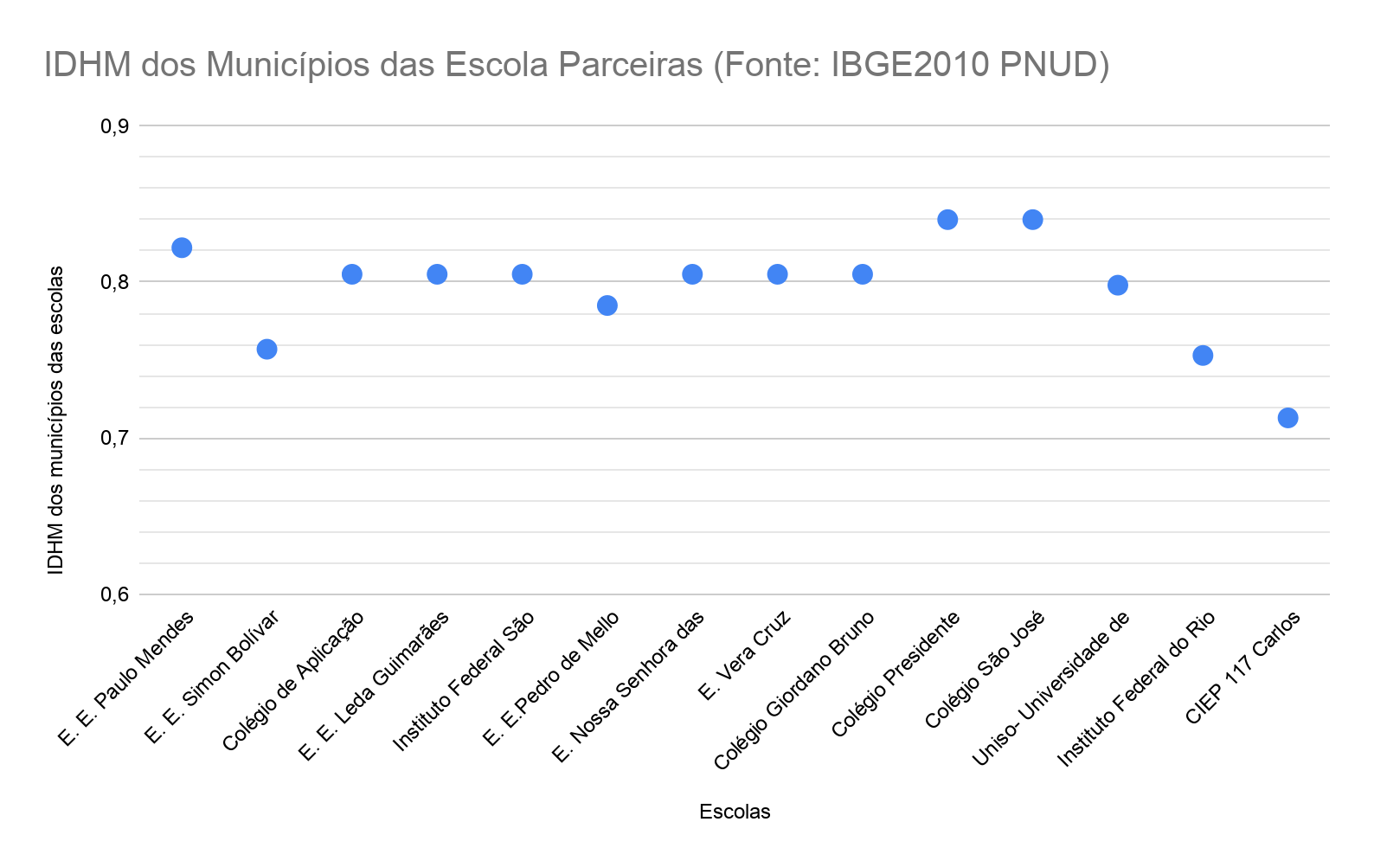
Índice de desenvolvimento humano dos municípios das escolas parceiras
-Municípios com IDHM dentro das faixas Alto e Muito Alto

Slide 5
Dados Comparativos: Enem 2017, 2018 e 2019
Filtragem dos dados:
Participantes presentes nos dois dias de prova;
Não treineiros;
Participantes cuja conclusão do EM se dá no ano de ocorrência da prova;
Dependência administrativa da escola correspondente à Federal, Estadual, Municipal ou Privada.
Total analisado:
Enem 2017: 1.384.929 Participantes
Enem 2018: 1.130.696 Participantes
Enem 2019: 953.913 Participantes
Fonte: Microdados do Enem 2017, 2018 e 2019

Slide 6
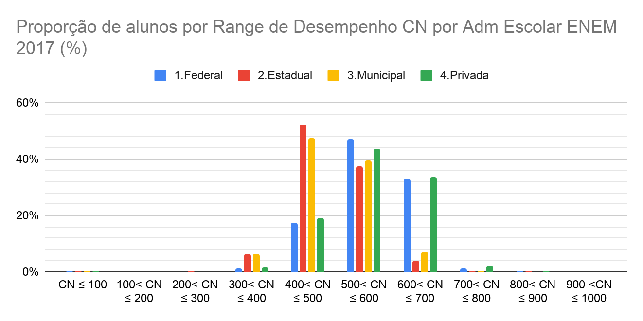
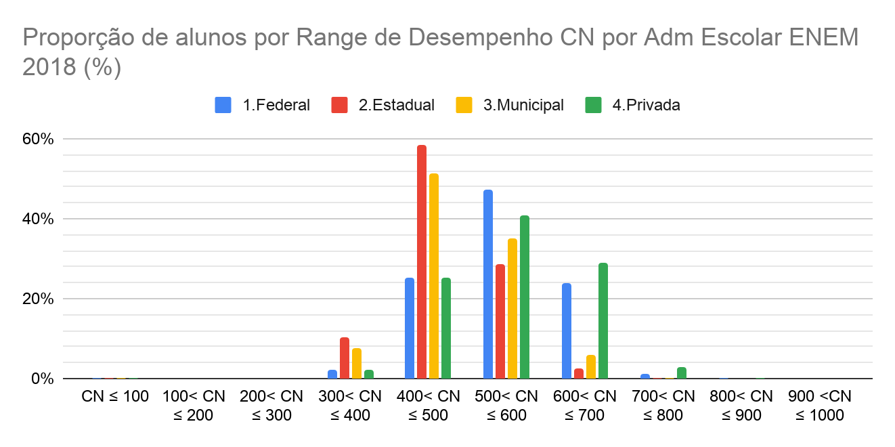
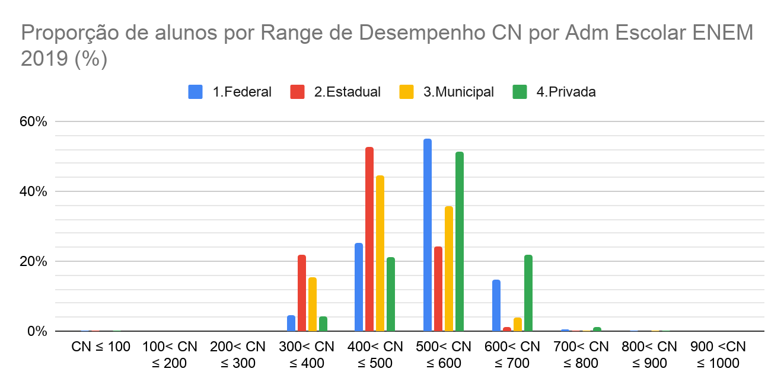
Desempenho na prova de Ciências da Natureza (CN): Dependência administrativa

Slide 7
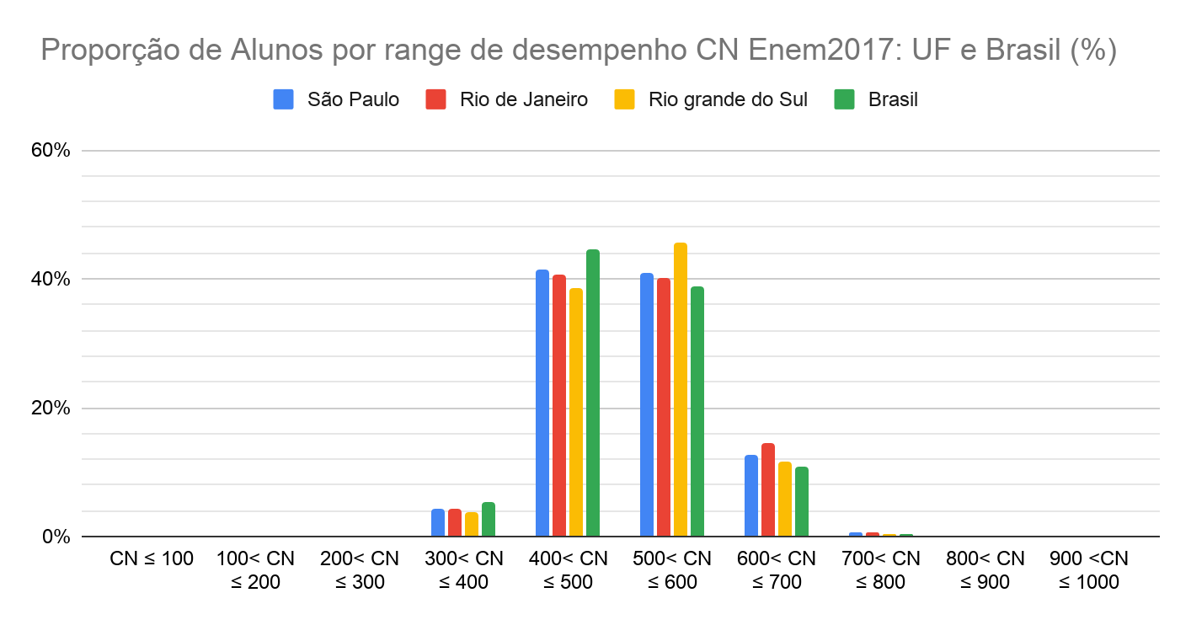
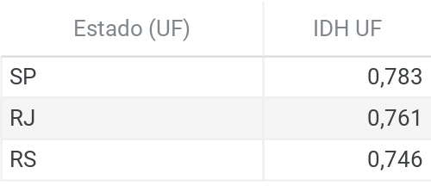
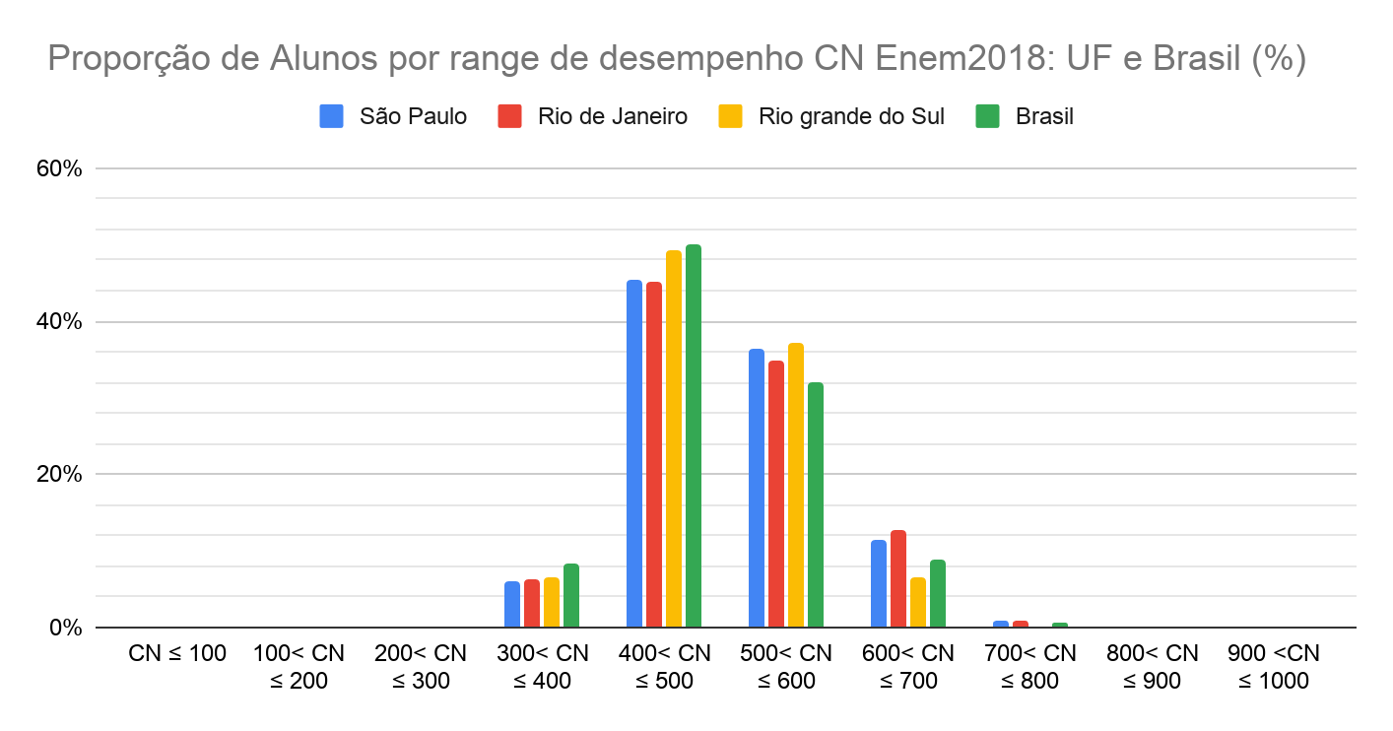
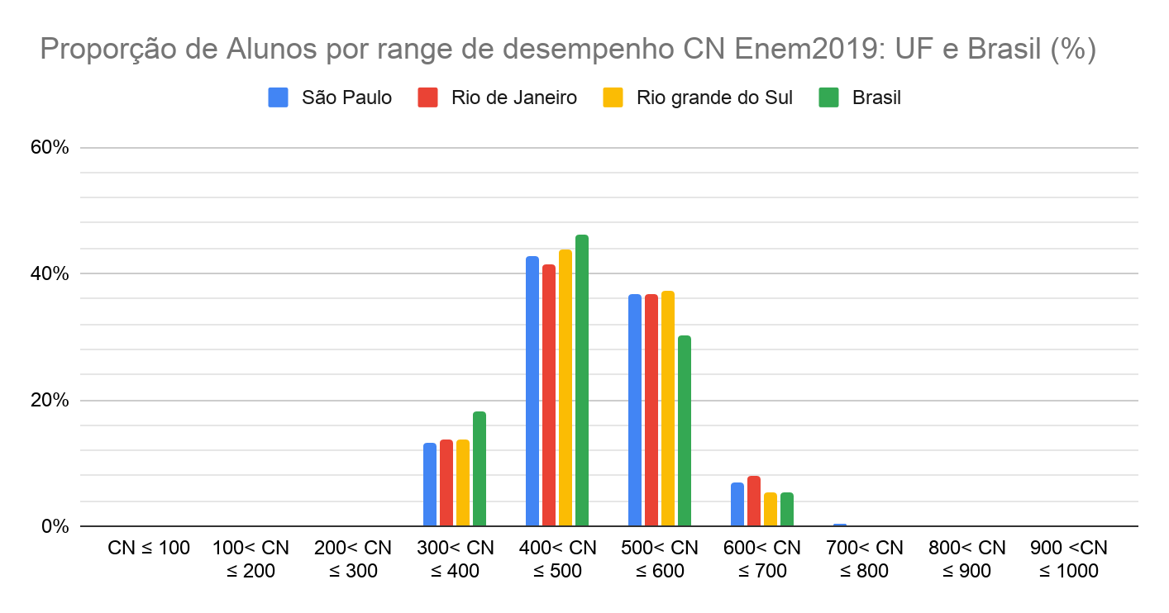
Desempenho na prova de Ciências da Natureza (CN) de acordo com o Estado (UF)

Slide 8
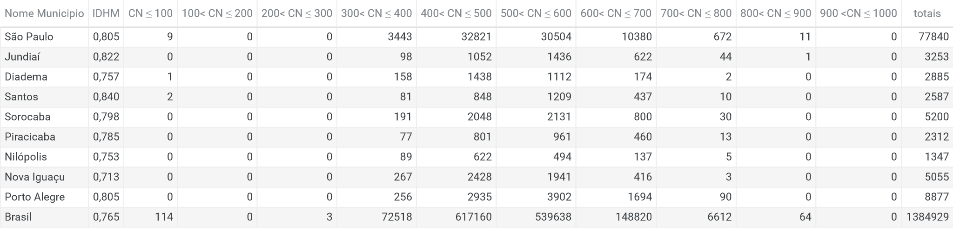
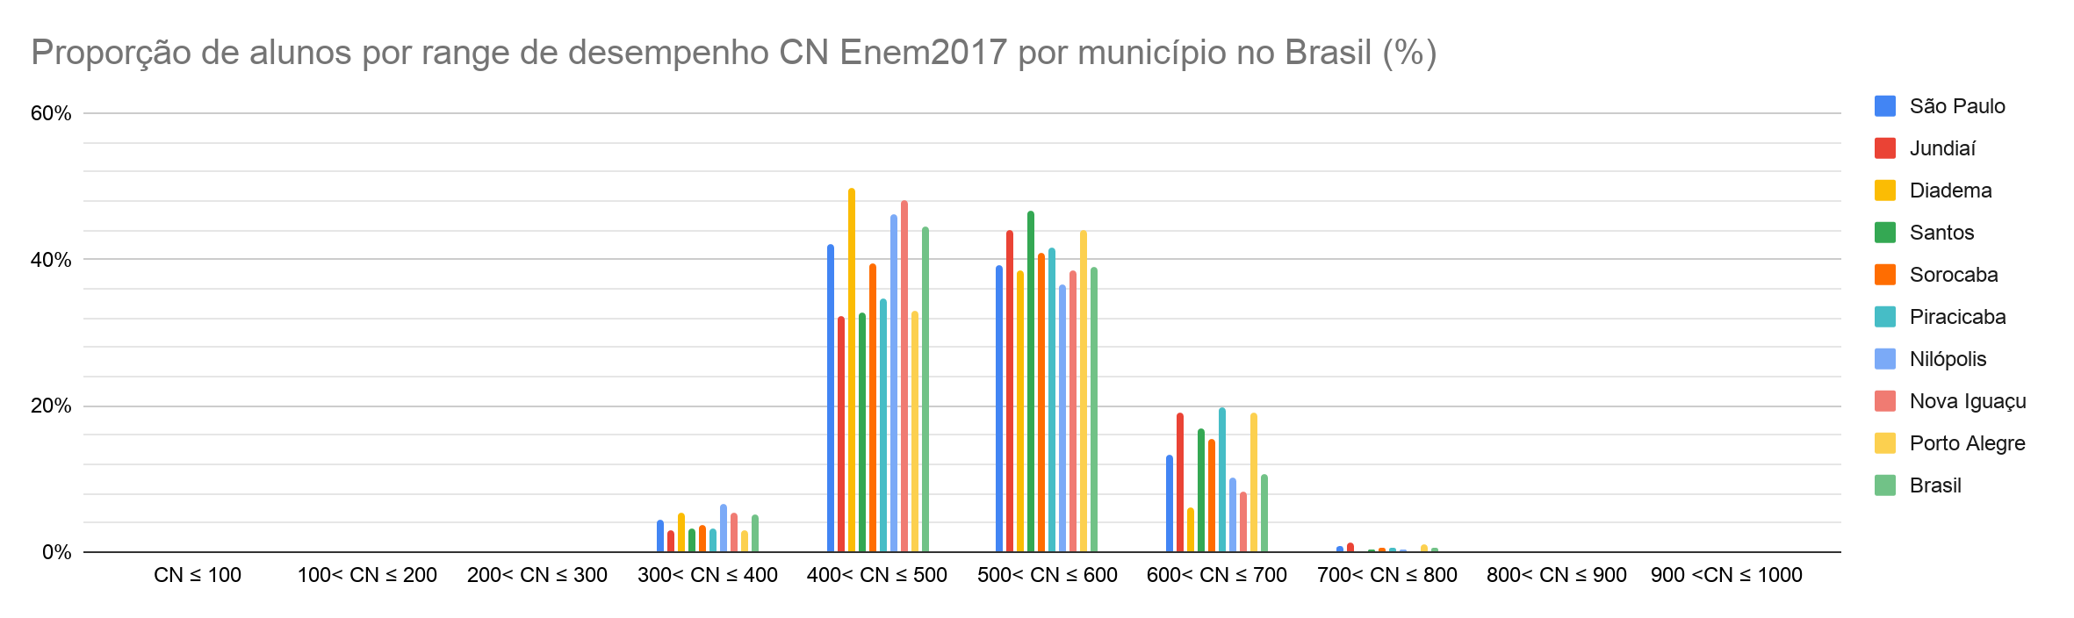
Desempenho na prova de Ciências da Natureza (CN) de acordo com o Município

Slide 9
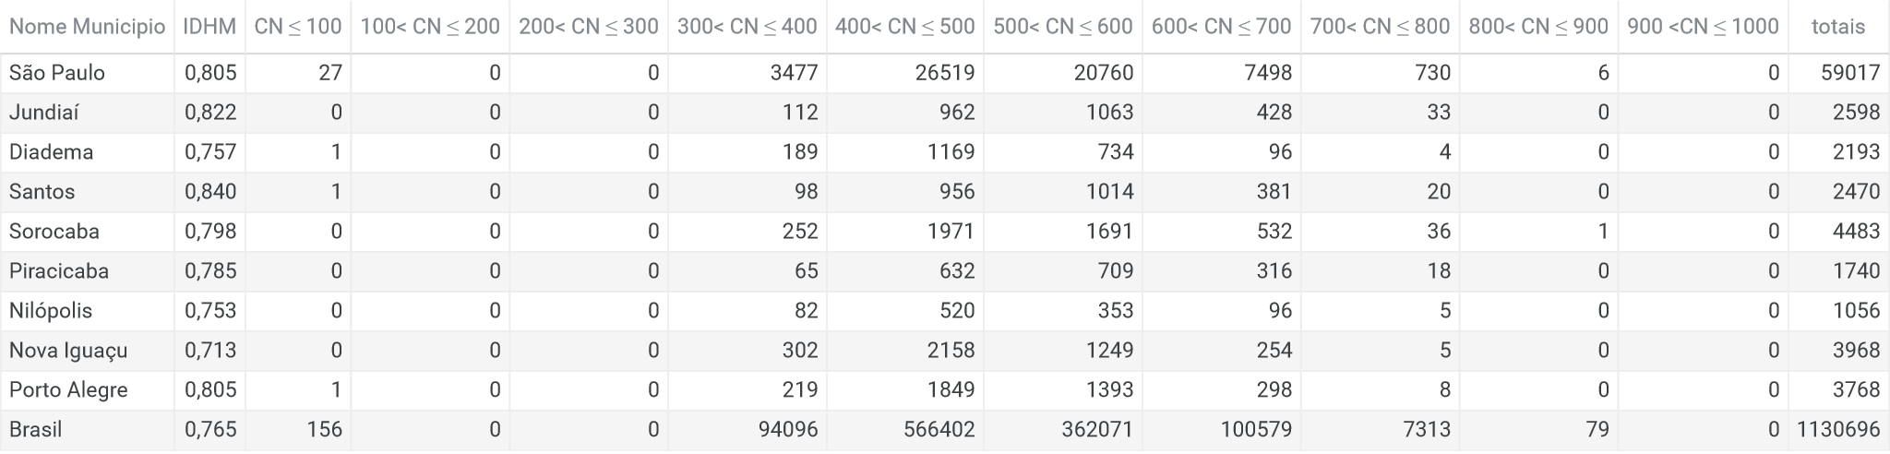
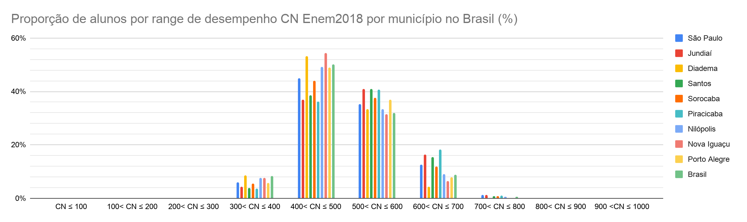
Desempenho na prova de Ciências da Natureza (CN) de acordo com o Município

Slide 10
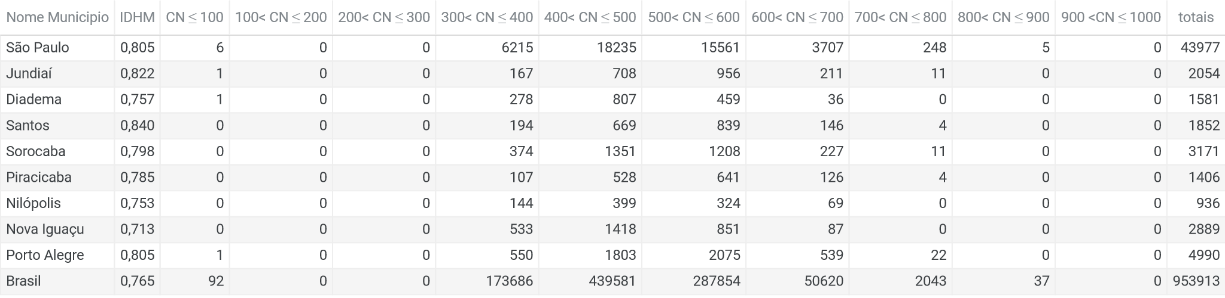
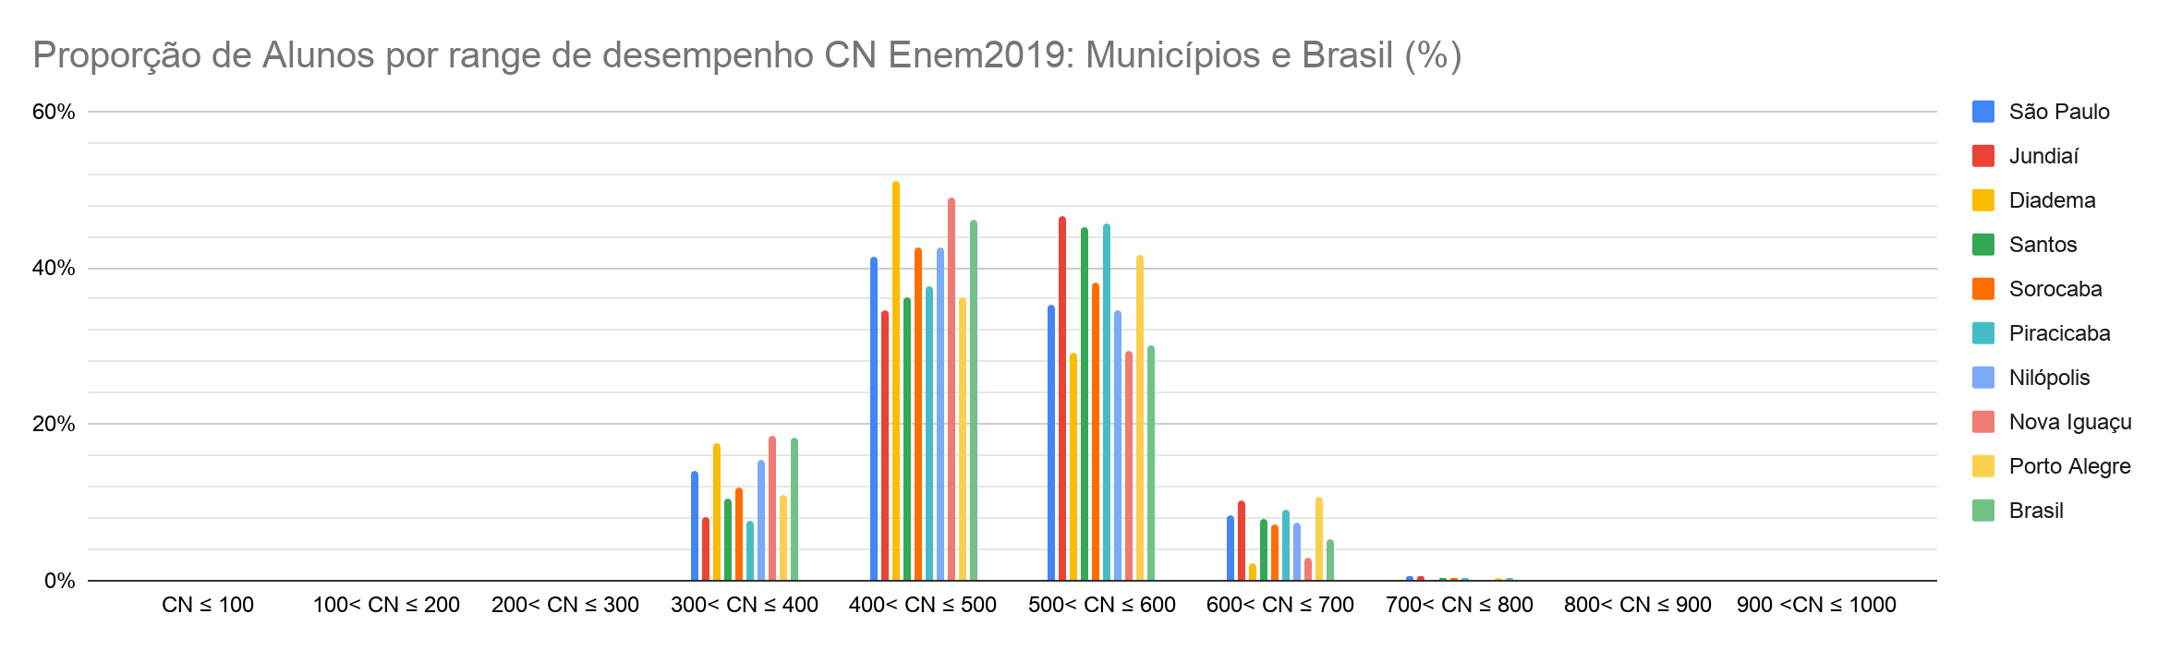
Desempenho na prova de Ciências da Natureza (CN) de acordo com o Município

Slide 11
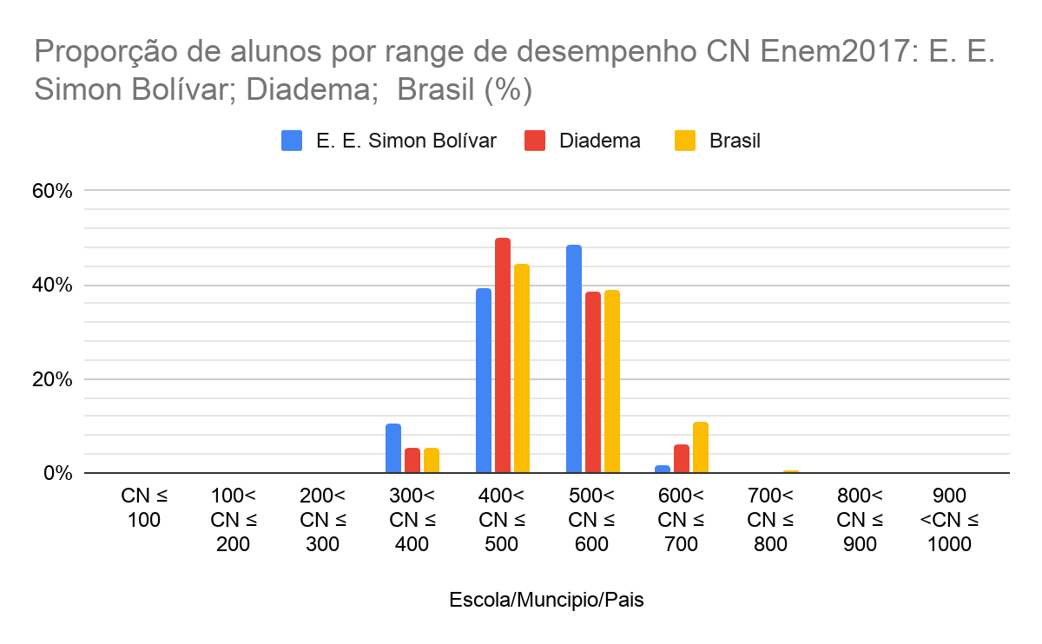
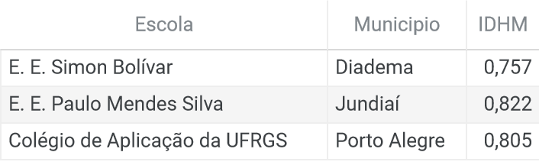
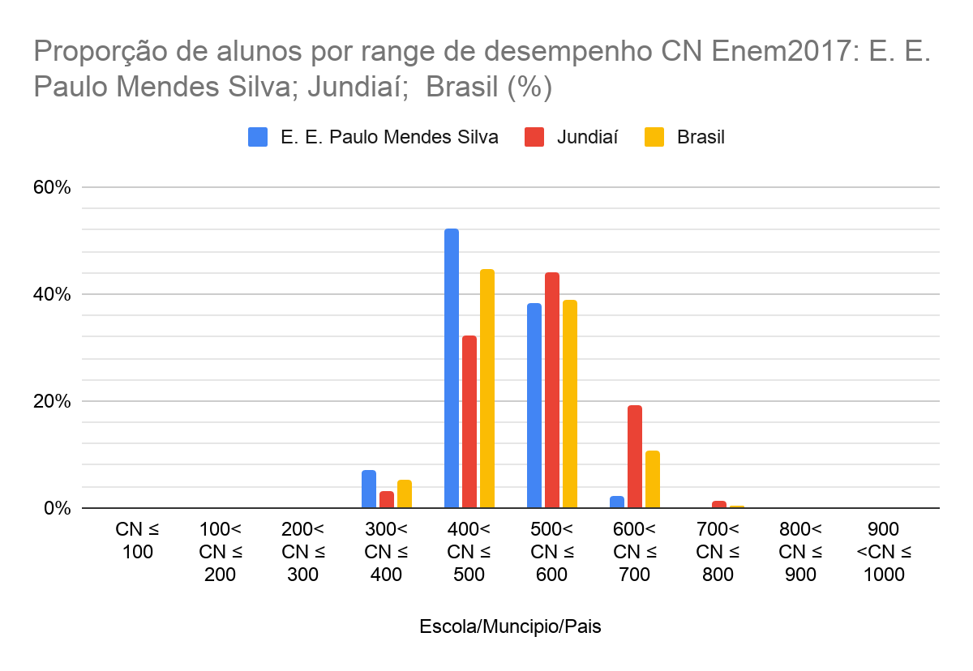
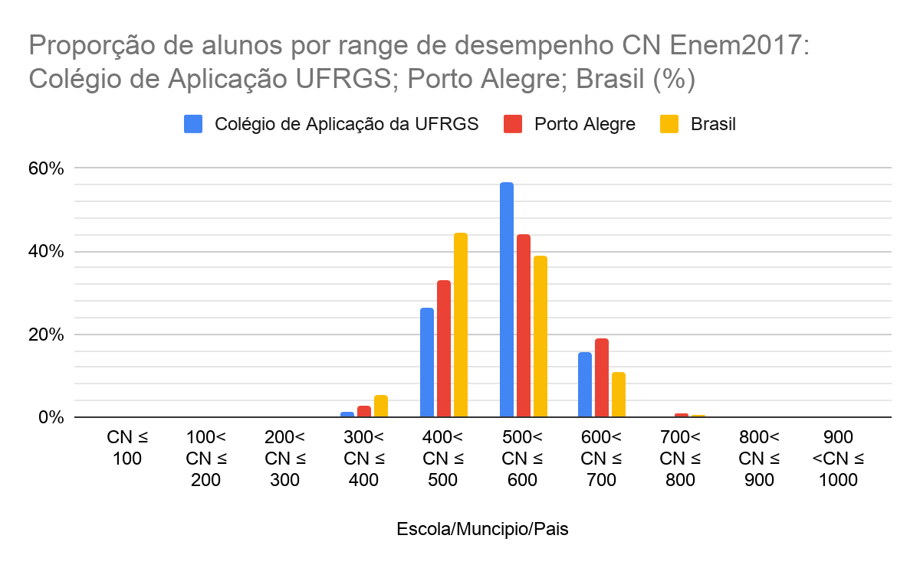
Desempenho em Ciências da Natureza (CN) Enem 2017 Escolas Parceiras

Slide 12
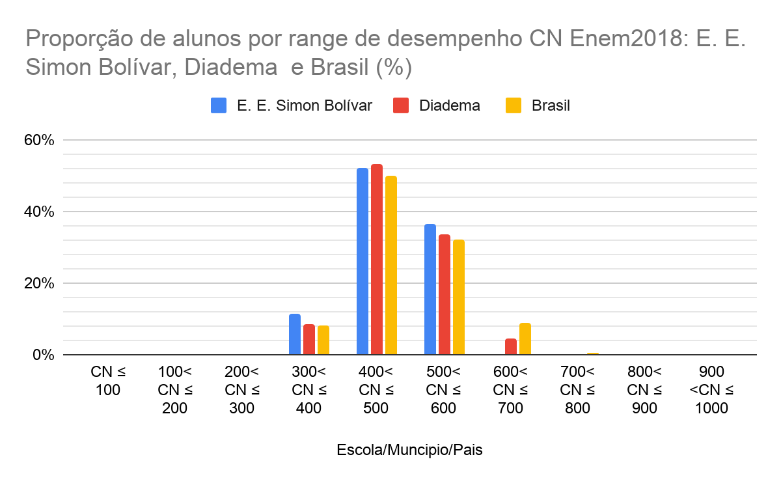
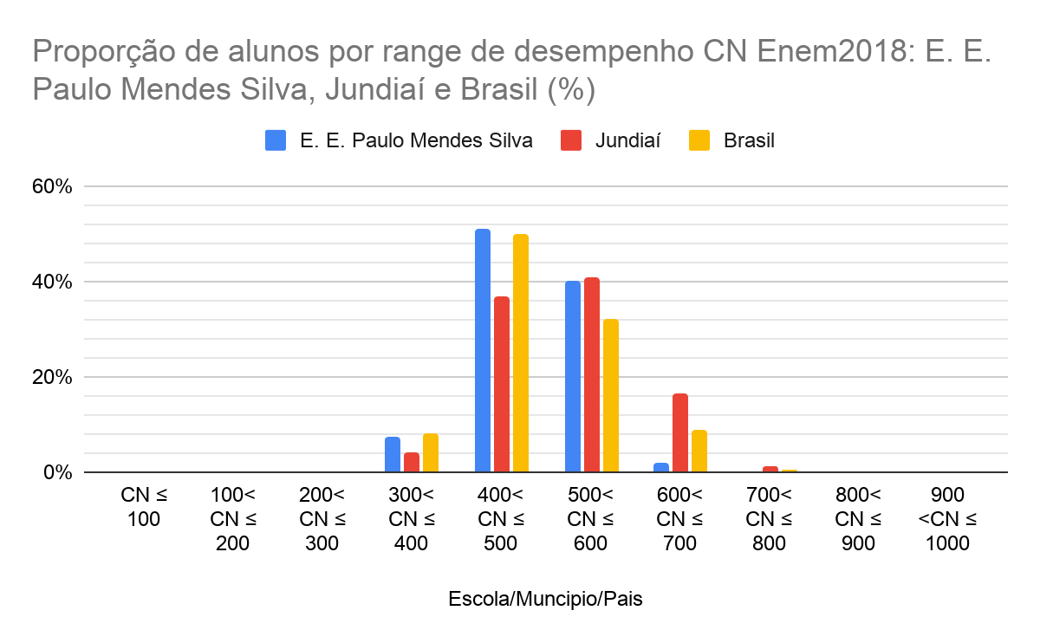
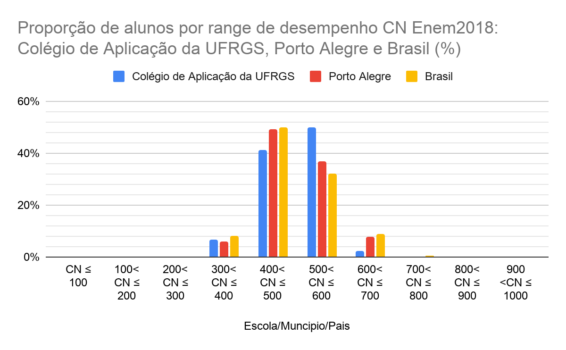
Desempenho em Ciências da Natureza (CN) Enem 2018 Escolas Parceiras

Slide 13
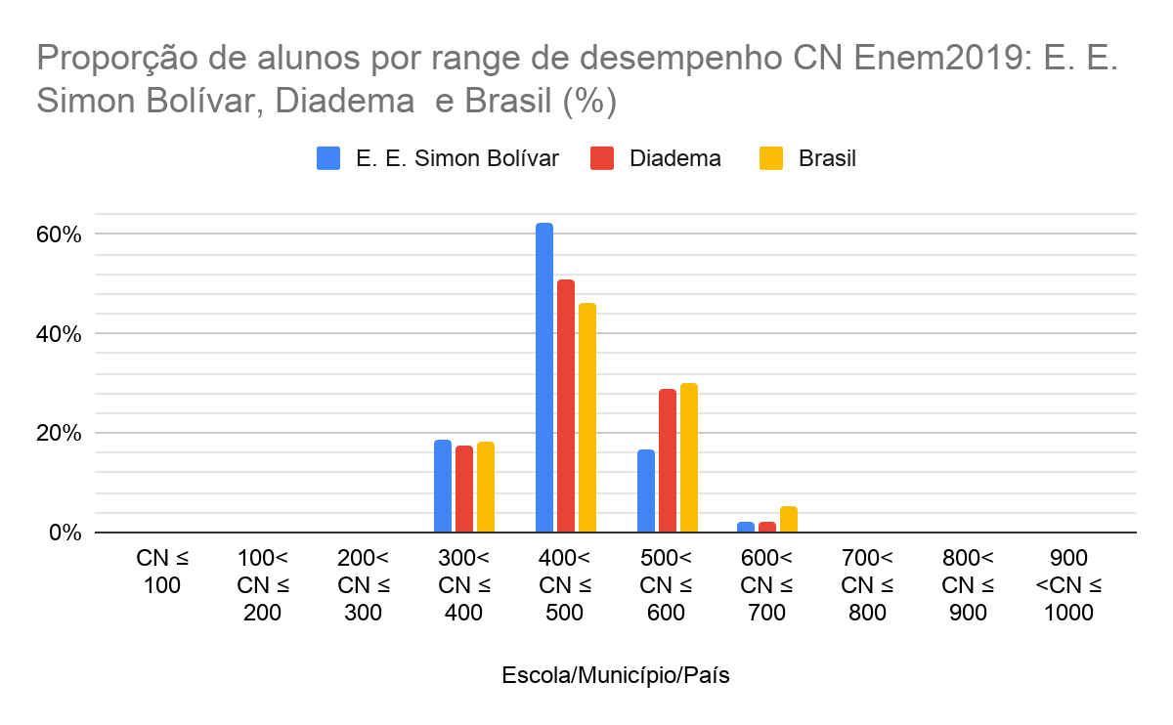
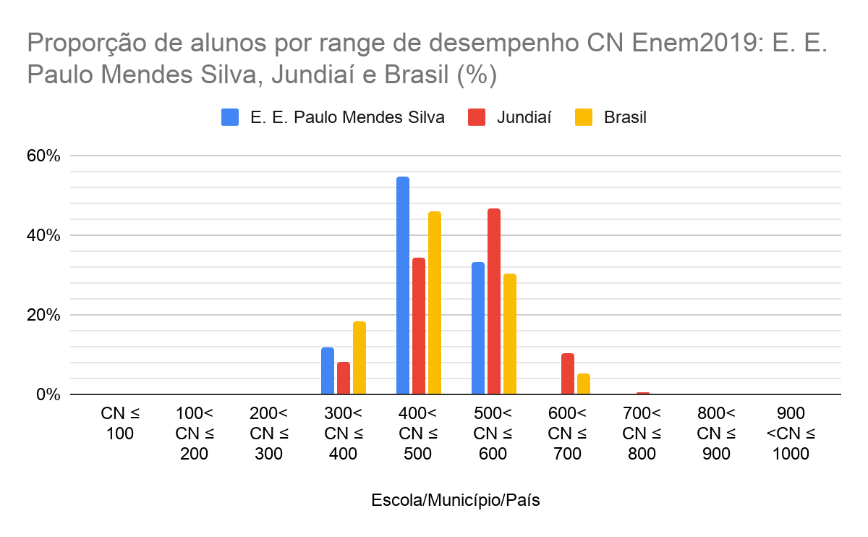
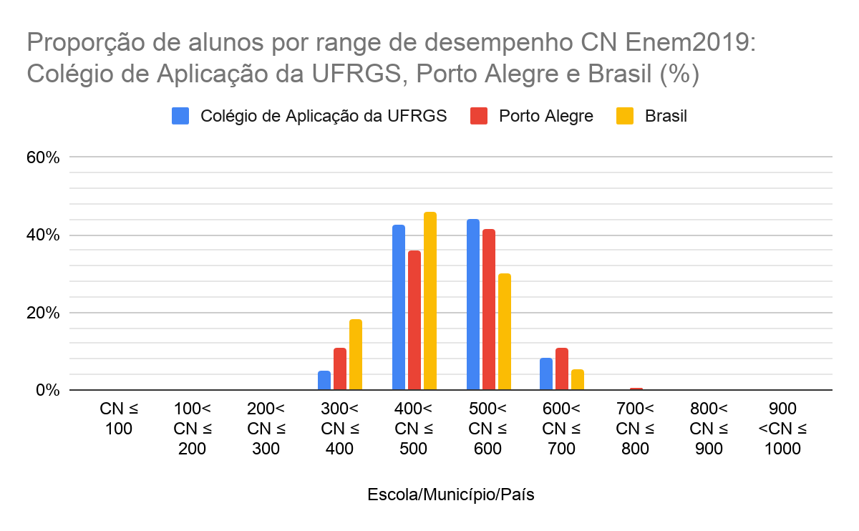
Desempenho em Ciências da Natureza (CN) Enem 2019 Escolas Parceiras

Slide 14
Breve Reflexão IDHM e Desempenho CN ENEM
-Todos os municípios têm IDHM dentro das faixas tidas como “alto” e “muito alto”, indicando que em termos de longevidade, renda e educação, trata-se de uma seleção de municípios com desenvolvimento semelhante. Ainda assim, é possível observar que participantes que residem em municípios cujo IDHM seja “muito alto”, ou o mais próximo dessa faixa, têm desempenho em CN melhor que a média nacional;
-Análise breve demonstra que os dados dão abertura para problematizar e buscar respostas acerca de questões como o peso dos fatores “tipo de escola/dependência administrativa da escola (Federal, Estadual, Municipal ou Privada)” e “índice de desenvolvimento humano de cada município (IDHM)”, na distribuição das notas das provas de Ciências da Natureza;

Slide 15
Questionários
-Justificativas e objetivos: Mapeamento
-Elaboração e aplicação Questionário Piloto
-Observações e alterações
Piloto: https://forms.gle/FogFVAierEoanSJQ8
Atual: https://forms.gle/iYrVUE3PPMgkfhB86
Análise preliminar das respostas do questionário piloto: https://docs.google.com/document/d/1V0UuCwRLlWq6Fz_eFlJqmi6qCOE6iZFax6oA1AZuv6o/edit?usp=sharing

Slide 16
Questionário
-Questionário como uma ferramenta que possibilita uma aproximação ao contexto específico das escolas parceiras;
→ Pode fornecer desde informações relacionadas a fatores socioeconômicos e culturais, que permeiam o contexto escolar, até indícios da relação dos alunos com às ciências da natureza, seus conhecimentos prévios acerca de determinado tema/conceito, etc;
→ Tais informações são úteis e valiosas na medida em que podem ser aproveitadas nos processos de construção de propostas educacionais, que tenham como foco a apropriação significativa dos conceitos dentro do espectro dos Raios Cósmicos, sendo úteis também no processo avaliativo, uma vez que amplia a gama de fatores que devem ser levado em conta em uma avaliação, não focando apenas no fator nota.

Slide 17
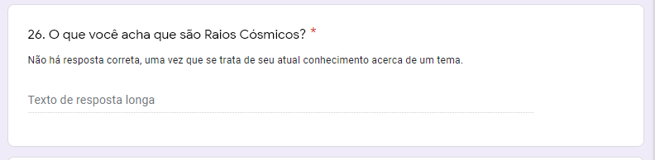
Questionário
-Questionário piloto aplicado com alunos do Ensino Médio, não relacionados ao projeto, mas que fornecem informações acerca da relação aluno/tema do projeto;
-Elaboração e aplicação de questionário piloto resultou em algumas observações, como exemplo temos:
→ É possível que a preocupação com respostas certas tenha induzido estudantes a transcreverem buscas da internet, inibindo a tentativa de responder pautados em seus conhecimentos

Slide 18
Referências
INSTITUTO NACIONAL DE ESTUDOS E PESQUISAS EDUCACIONAIS ANÍSIO TEIXEIRA. Microdados do Enem 2017. Brasília: Inep, 2017. Disponível em: <http://portal.inep.gov.br/web/guest/microdados>. Acesso em: 28 Dez. 2020.
INSTITUTO NACIONAL DE ESTUDOS E PESQUISAS EDUCACIONAIS ANÍSIO TEIXEIRA. Microdados do Enem 2018. Brasília: Inep, 2018. Disponível em: <http://portal.inep.gov.br/web/guest/microdados>. Acesso em: 6 Jan. 2021.
INSTITUTO NACIONAL DE ESTUDOS E PESQUISAS EDUCACIONAIS ANÍSIO TEIXEIRA. Microdados do Enem 2019. Brasília: Inep, 2019. Disponível em: <http://portal.inep.gov.br/web/guest/microdados>. Acesso em: 7 Jan. 2021.
PNUD, Ipea, FJP. Índice de Desenvolvimento Humano Municipal Brasileiro. 2. ed. Brasília, DF: PNUD brasil, 2013.

